Slide 1
Access Modifier trong Java
Pham Ngoc Huy

Slide 2

Mục tiêu
Các loại Access Modifier (AM)
public
private
protected
Mặc định
Demo

Slide 3
Access Modifier là gì?
Sử dụng khai báo cho
Cho biến
Interface
Class
Method
Thể hiện mức độ truy cập từ class, interface khác tới nó.

Slide 4

Vì sao cần có modifiers trong Java nói riêng và lập trình hướng đối tượng?
Để đảm bảo tính bao đóng

Slide 5
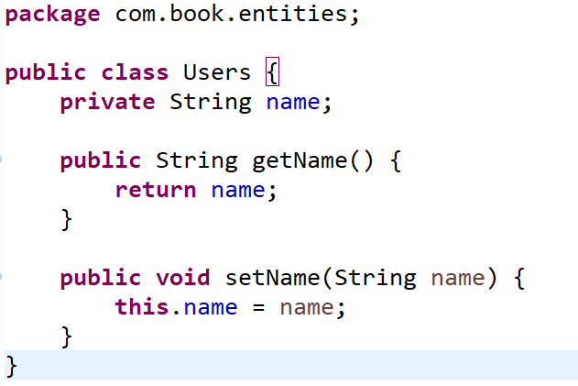
Ví dụ
“name” chỉ cho phép truy cập trong class User
Các class khác được phép gọi tới getter và setter

Slide 6
Thể hiện tính bao đóng của Java, chỉ cho phép truy cập “name” qua phương thức getter và setter

Slide 7
Vậy cái gì truy câp cái gì?

Slide 8
Package
Các class, interface có chung

Slide 9
Class => Class
Trong cùng package
Khác pakage
Interface => Interface
Method

Slide 10
Các loại Access Modifier
Private
Public
Mặc định
Protected
Có 4 loại Access Modifier trong java

Slide 11
Cách sử dụng
Không sử dụng mặc định private|public|protected String name;
Nếu không sử dụng 3 từ khóa còn lại
String name

Slide 12
AM với Class
Không thể private, protected với class
Lỗi compiler
Chỉ dử dụng private, protected với SubClass
Vì sao
Dùng private thì class => class đóng không chia sẻ các hàm getter và setter => class “tù” sinh ra để làm gì?
Dùng protected

Slide 14

Thank you!

